Slide 1



Tecnología
Dr. Octavio Islas
joseoctavio.islas@gmail.com
@octavioislas
http://octavioislas.com

Slide 2

En el tránsito de la Economía del Conocimiento a la IV Revolución Industrial

Slide 3

... Algo interesante está sucediendo".
Tim Havers, TechCrunch.
Dr. Octavio Islas joseoctavio.islas@gmail.com
Notes:
“Uber, la compañía de taxis más grande del mundo, no posee vehículos. Facebook, el propietario de medios más popular, no crea contenido; Alibaba, el minorista más valioso, no tiene inventario. Airbnb, el mayor proveedor de alojamiento del mundo, no posee bienes inmuebles

Slide 4
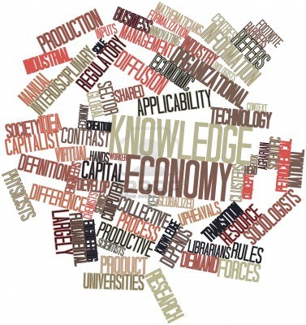
Precursores de La Economía del conocimiento.
Norbert Wiener (1948).
Marshall McLuhan (1964).
Daniel Bell (1973).
Alvin Toffler. (1979).

Slide 5
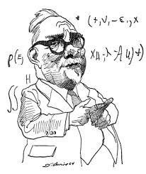
Norbert Wiener (1894-1964).
Profesor de Claude Shannon
(Modelos matemáticos, teoría de la información).
Anticipó las comunicaciones digitales y la revolución de la información.
Padre de la cibernética.
Cibernética o el control de la comunicación en animales y máquinas (1948).

Slide 6

Marshall McLuhan (1911-1980).
Ecología de los medios: Metadisciplina compleja que estudia los efectos que producen los cambios tecnológicos en el hombre y las sociedades, a través de la historia.

Slide 7
McLuhan anticipó Internet
“Después de tres mil años de explosión por medio de técnicas fragmentarias y mecánicas, el mundo de Occidente entra en implosión. Durante las eras mecánicas prolongamos nuestros cuerpos en el espacio. Hoy en día, después de más de un siglo de técnica eléctrica, hemos prolongado nuestro propio sistema nervioso central en un alcance total, aboliendo tanto el espacio como el tiempo en cuanto se refiere a nuestro planeta. Estamos acercándonos rápidamente a la fase final de las prolongaciones del hombre, o sea la simulación técnica de la conciencia, cuando el desarrollo creador del conocimiento se extienda colectiva y conjuntamente al total de la sociedad humana, del mismo modo en que ya hemos ampliado y prolongado nuestros sentidos y nuestros nervios valiéndonos de los distintos medios”.

Slide 8
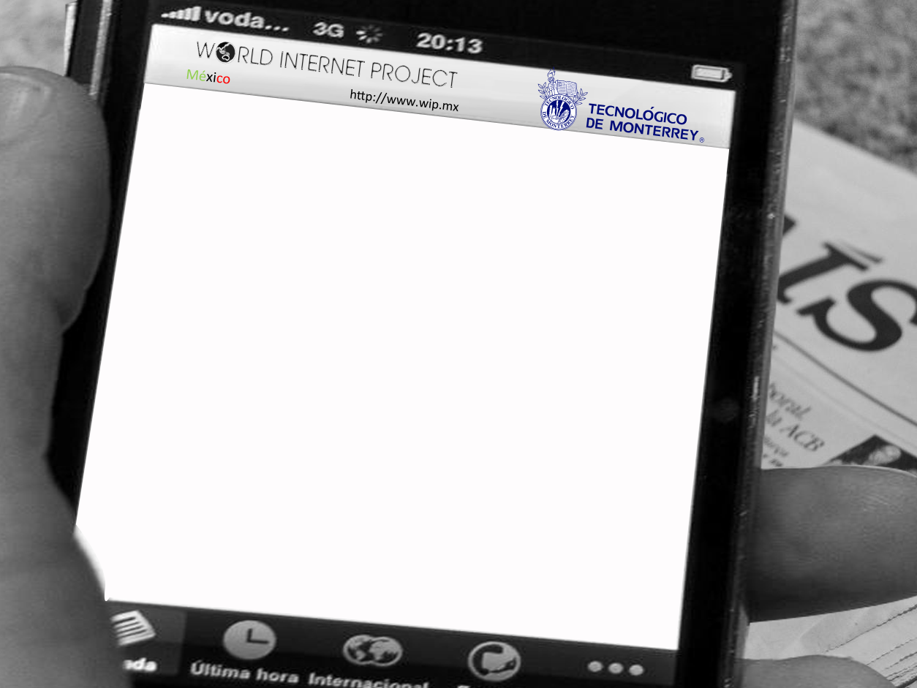
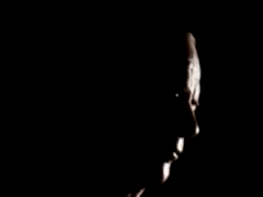

Slide 9


Slide 10
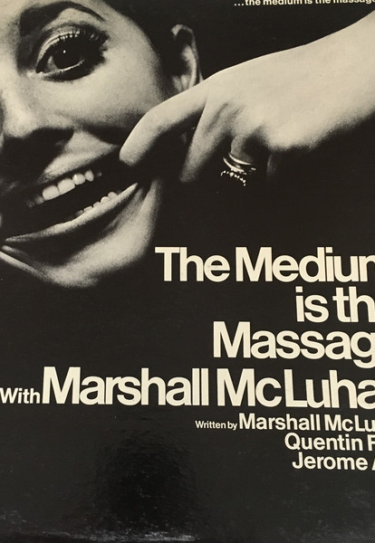
Marshall McLuhan
“The medium , or process, of our time –electric technology- is reshaping and restructuring patterns of social interdependence and evry aspect of our personal life. It is forcing us to reconsider and revaluate practically every thought, every action and every institution formerly taken for granted. Everything is changing –you, your family, your neighborhood, your education, your government, yor relation to the others. And they´re changing dramatically”.

Slide 11
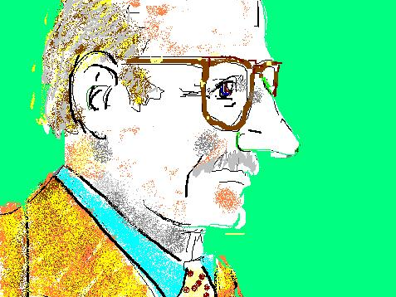
Daniel Bell.
Sociedad de la información y el conocimiento.
El advenimiento de la sociedad posindustrial (1973).
Advierte un gran cambio histórico, transición hacia un nuevo modelo basado en la información y el conocimiento. Las tecnologías de información transforman a las sociedades.

Slide 12
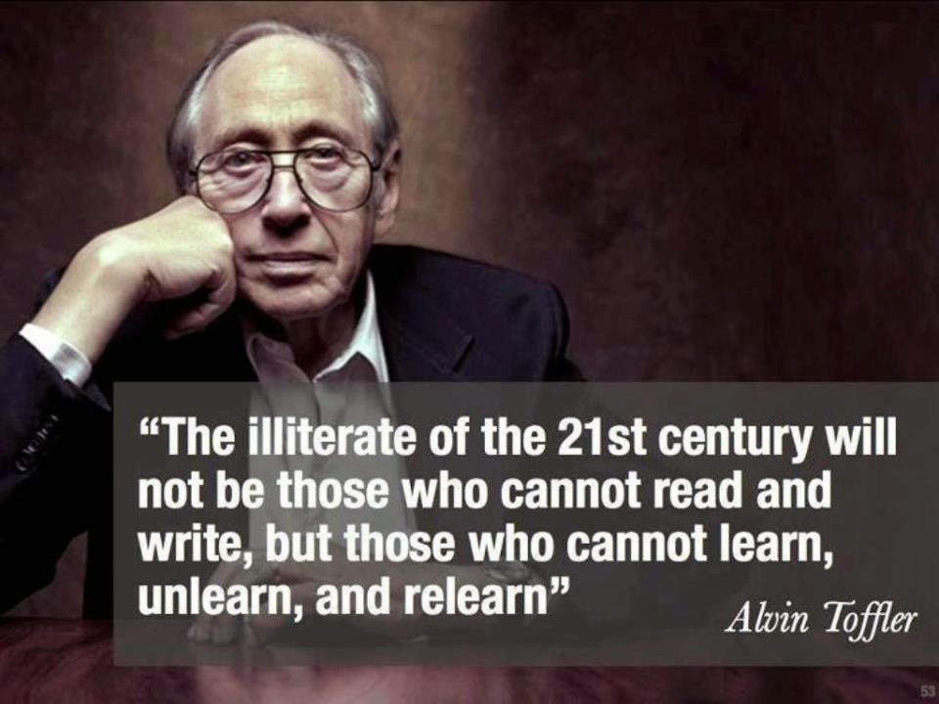
Alvin Toffler (1928-2016)
La Tercera Ola (1979).
Acerca del prosumismo, los prosuimidores.
Advenimiento de nuevos medios “desmasificadores”
¿Cuándo dio inicio la Economía del Conocimiento?

Slide 13

62 años de la Economía del Conocimiento
El 4 de octubre de 1957 dio inicio el tránsito a un nuevo periodo histórico: la Economía del Conocimiento.
Dr. Octavio Islas joseoctavio.islas@gmail.com
Notes:
Ese hecho permitió confirmar las predicciones de Arthur Clarke sobre la viabilidad de los satélites artificiales. Clarke era considerado autor de ciencia ficción. Fue el guionista e 2001, Odisea del Espacio, Stanley Kubric.

Slide 14

El presidente John F. Kennedy declaró que antes de concluir la década de 1960, Estados Unidos debería llevar al primer hombre a la Luna y, por supuesto, antes que la URSS.
Dr. Octavio Islas joseoctavio.islas@gmail.com
Notes:
El lanzamiento al espacio del primer Sputnik fue el gran detonante de la carrera espacial entre Estados Unidos y la Unión Soviética

Slide 15

Neil Armstrong
Es un pequeño paso para el hombre, pero un gran salto para la humanidad».
Dr. Octavio Islas joseoctavio.islas@gmail.com
Notes:
Julio de 1969,Armstrong, comandante del Apolo 11.
Para poder llevar al primer hombre a la luna fue necesario apostar por el desarrollo de las ciencias y las tecnologías

Slide 16

Dr. Octavio Islas joseoctavio.islas@gmail.com
Notes:
Dio inicio una formidable aceleración histórica que comprendió: La hiperagricultura, la neuroestimulación, la asistencia médica personalizada, los nanocéuticos, nuevas y raras fuentes de energía, sistemas de pagos clasificados, transporte inteligente, mercados instantáneos, nuevas formas de educación, armas no letales, fabricación de ordenadores portátiles, dinero programable, gestión de riesgo, sensores de privacidad que nos indiquen cuando estamos siendo observados -de hecho, todo tipo de sensores-, más una abrumadora mirada de otros bienes, servicios y experiencias. (Toffler y Toffler, 2006, p. 29).

Slide 17

LA ALDEA GLOBAL FAVORECIÓ EL DESARROLLO DE LA ECONOMÍA DEL CONOCIMIENTO.
Dr. Octavio Islas joseoctavio.islas@gmail.com

Slide 18



Slide 19
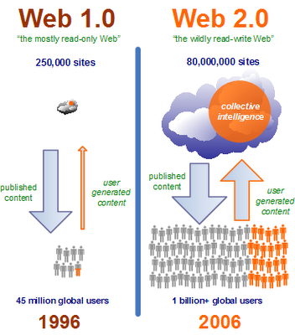
La web social

Slide 20
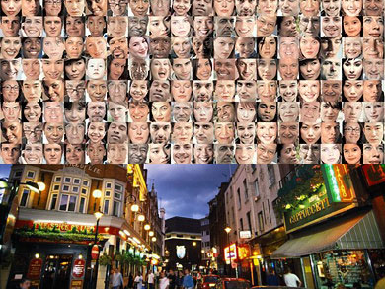
La sociedad de la ubicuidad
Nakamura, Japón, 2010).
Anyone, anywhere, anytime.
Servicios On Demand.
Vida digital (calidad de vida digital).

Slide 21
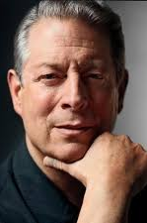
Declaración de la Independencia Digital
Al Gore.
12 de octubre 1998.
Primer ciberestadista.
Anticipó el desarrollo de las agendas digitales de las naciones.

Slide 22

Debemos facilitar el acceso a la tecnología para que, en el curso del próximo decenio, todos los habitantes del planeta se hallen a una distancia irrisoria de los servicios de telecomunicaciones vocales y de datos.

Slide 23

Segundo, debemos superar nuestras barreras lingüísticas y desarrollar tecnologías con traducción digital en tiempo real, para que cada uno pueda hablar con cualquier otro habitante del planeta.

Slide 24

Tercero, debemos crear una "red mundial" de conocimientos con todos los que están trabajando para mejorar la entrega de educación, atención sanitaria, recursos agrícolas y desarrollo sostenible, y para asegurar la seguridad pública.

Slide 25


Cuarto, debemos utilizar la tecnología de las comunicaciones para asegurar la libre circulación de las ideas y el apoyo a la democracia y la libertad de expresión.

